Slide 1
유스케이스 다이어그램

Slide 2
유스케이스의 개념을 이해한다.
유스케이스의 관계를 학습한다.
유스케이스 모델링을 학습한다.
유스케이스 다이어그램을 실습한다.
01. 유스케이스 모델링과 UML 표기법
02. 유스케이스와 유스케이스 관계
03. 요약
04. 연습문제

Slide 3
1. 유스케이스 모델링과 UML 표기법
  시스템 개발에 참여하는 사람들을 큰 부류로 나누면,
    의뢰인, 개발팀, 사용자 (User)
  사용자의 관점을 잘 이해해야 쓸모 있고 유용한 시스템을 만들 수 있음
  개발자는 가능한 한 모든 요구사항을 파악하여 사용자의 승인을 받아야만 후일에 요구사항 변경에 대한 위험부담을 줄일 수 있음
  요구사항 정의 활동이 개발과 설계에 있어서 커다란 비중을 차지함

Slide 4
1. 유스케이스 모델링과 UML 표기법
네모난 창은 시스템의 경계
UseCase1, 2, 3은 구축할 시스템의 기능을 표현
유스케이스 모델링 기법에서 개발할 시스템 외부의 존재를 액터 (Actor)라는 개념으로 정의
시스템의 범위에 해당되어 개발될 시스템의 단위 기능을 유스케이스라는 개념으로 정의

Slide 5
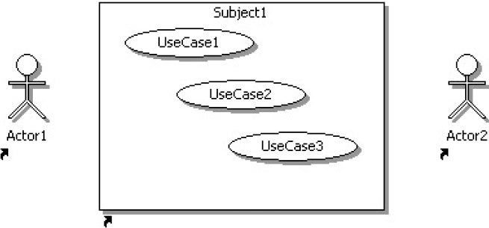
1. 유스케이스 모델링과 UML 표기법
시스템의 경계

Slide 6
1. 유스케이스 모델링과 UML 표기법
  유스케이스의 역할 : 사용자의 시점에서 시스템을 모델링하는 것
  유스케이스 : 시스템에 대한 시나리오의 집합
  시나리오 : 발생되는 이벤트의 흐름이 나타나 있다.
  이벤트의 흐름 : 사람, 시스템, 하드웨어, 혹은 시간의 흐름으로 시작
  액터 : 이벤트 흐름을 시작하게 하는 객체

Slide 7
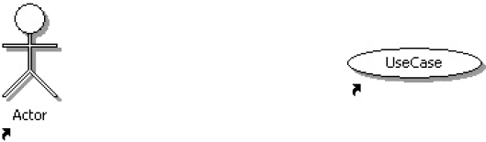
1. 유스케이스 모델링과 UML 표기법
유스케이스와 엑터

Slide 8
1. 유스케이스 모델링과 UML 표기법
  유스케이스 사이에는 일반적인 연관관계 이외에 또 다른 관계
    포함(Include)관계 : 다른 유스케이스에서 기존의 유스케이스를 재사용할 수 있는 관계
    확장(Extend)관계 : 기존의 유스케이스에 진행단계를 추가하여 새로운 유스케이스를 만들어내는 관계
    액터와 유스케이스에 대한 일반화관계

Slide 9
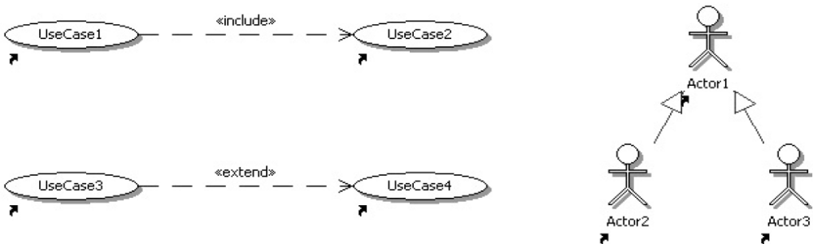
1. 유스케이스 모델링과 UML 표기법
유스케이스 다이어그램에서 사용되는 관계들

Slide 10
1. 유스케이스 모델링과 UML 표기법
유스케이스 다이어그램에서 사용되는 관계들

Slide 11
유스케이스간 포함관계
    포함관계 : 유스케이스를 수행할 때, 같은 기능을 가진
    다른 유스케이스가 반드시 수행되는 것
    유스케이스 다이어그램에서는 다른 유스케이스가 나타내는
    이벤트 흐름을 포함(include)하는 관계를 유스케이스간에 표현
2. 유스케이스와 유스케이스 관계

Slide 12
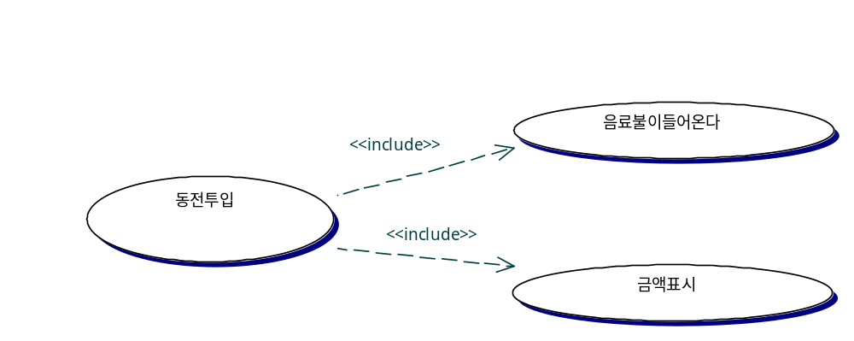
2. 유스케이스와 유스케이스 관계

Slide 13
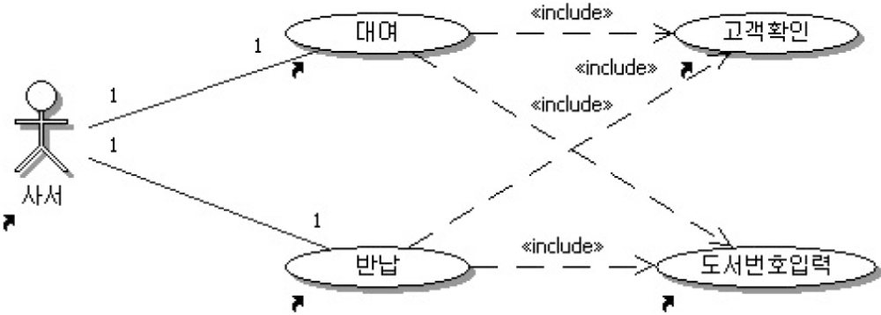
2. 유스케이스와 유스케이스 관계
도서관 시스템의 포함관계

Slide 14
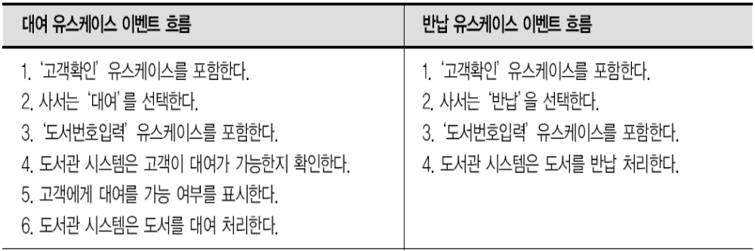
2. 유스케이스와 유스케이스 관계
포함관계를 이용한‘대여’와‘반납’유스테이스의 이벤트 흐름

Slide 15
2. 유스케이스와 유스케이스 관계
  유스케이스간 확장관계
    포함관계처럼 여러 유스케이스에 걸쳐 중복적으로 사용되지 않고, 특정 조건에서 한 유스케이스로만 확장되는 것을 의미
    상위 유스케이스로부터 어떠한 특정 조건에 의해 수행됨을 의미
    특정 조건이 만족되는 상황에서만 이벤트 흐름이 수행
    이벤트 흐름의 수행 여부를 결정짓는 조건은 포함되는 기준 유스케이스가 아니라 확장 유스케이스에 표현되는 점을 주목

Slide 16
2. 유스케이스와 유스케이스 관계
  포함관계와 확장관계의 차이점
    포함관계 : 여러 유스케이스에서 공통적인 시스템의 기능 표현
    확장관계 : 한 유스케이스에서 추가되거나 확장된 기능을 표현

Slide 17
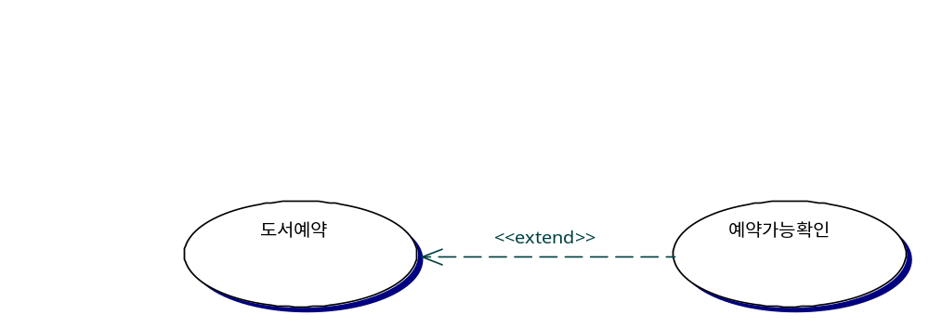

2. 유스케이스와 유스케이스 관계
유스케이스의 확장
도서예약 유스케이스의 확장
카드결제 유스케이스의 확장

Slide 18
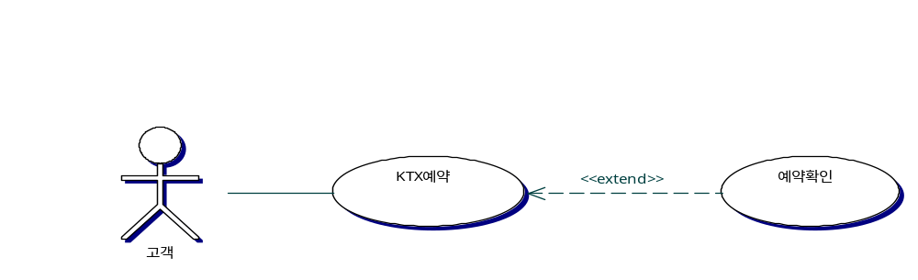
2. 유스케이스와 유스케이스 관계
유스케이스의 확장

Slide 19
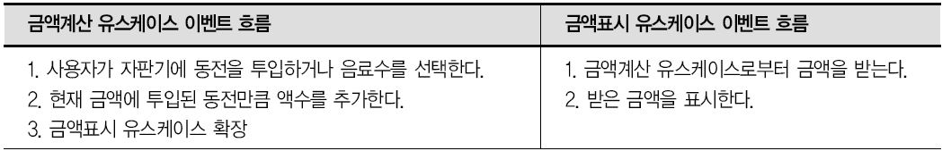
2. 유스케이스와 유스케이스 관계
금액계산 유스케이스와 금액표시 유스케이스의 이벤트 흐름

Slide 20
2. 유스케이스와 유스케이스 관계
  확장 유스케이스와 포함 유스케이스
    확장관계에 있는 유스케이스 사이의 이벤트 흐름은 포함관계에 있는 유스케이스 사이의 이벤트 흐름과 유사
    기준 유스케이스의 이벤트 흐름이 수행되었다가 확장점을 만나면 지정된 유스케이스의 이벤트 흐름으로 분기

Slide 21
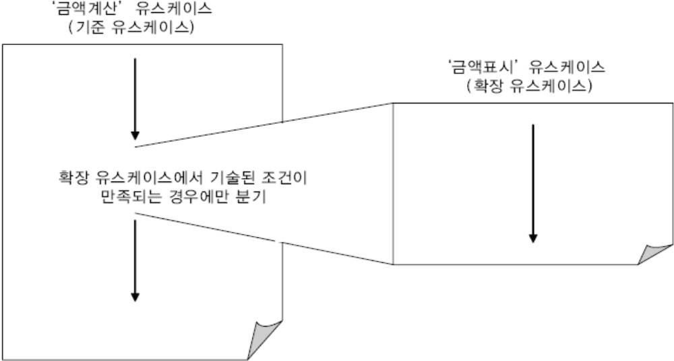
2. 유스케이스와 유스케이스 관계
    기준 유스케이스와 확장 유스케이스 사이의 이벤트 흐름 수행관계

Slide 22
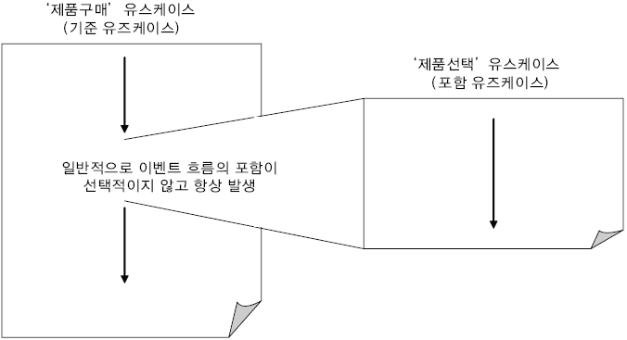
2. 유스케이스와 유스케이스 관계
    포함관계가 있는 두 유스케이스 사이의 이벤트 흐름

Slide 23
2. 유스케이스와 유스케이스 관계
    “include” 분기는 필수적인 반면에 “extend” 분기는 선택적
    include는 대부분의 경우 포함된 유스케이스의 수행 결과에 따라 기준 유스케이스의 이벤트 흐름이 영향을 받음
    extend는 선택적으로 이벤트 흐름이 수행되고, 기준 유스케이스 이후의 이벤트 흐름은 수행 결과에 의존하지 않음

Slide 24
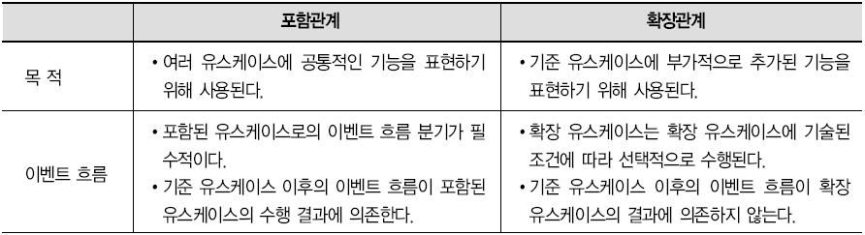
2. 유스케이스와 유스케이스 관계
    포함관계와 확장관계의 비교

Slide 25
3. 요약
    유스케이스의 포함관계와 확장관계
    포함(Include)관계 : 다른 유스케이스에서 기존의 유스케이스를 재사용할 수 있는 관계
    확장(Extend)관계 : 기존의 유스케이스에 진행단계를 추가하여 새로운 유스케이스를 만들어내는 관계

Slide 26
4. 연습문제
Quiz – 1. 다음의 내용 중 include, extend를 찾아라?
1) 신용카드를 계산하는 경우
2)“새 메일이 왔습니다.”를 확인하는 경우
3) 로그인할 때 id, pw를 입력하는 경우

Slide 27
4. 연습문제 답
Quiz – 1. 다음의 내용 중 include, extend를 찾아라?
1) 신용카드를 계산하는 경우
- extend
2)“새 메일이 왔습니다.”를 확인하는 경우
- extend
3) 로그인할 때 id, pw를 입력하는 경우
- include

